Slide 1
Camera Angles
Teknik Kamera Elektronik
Arie Nugraha, M.Si

Slide 2
Camera Angles
Low Angle
Sudut pengambilan lebih rendah dari mata subjek
Eye Level
Sudut pengambilan gambar sejajar dengan mata atau kepala subjek
High Angle
Sudut pengambilan gambar lebih tinggi dari mata subjek
Bird’s eye view
Mirip High Angle, tapi jaraknya lebih jauh

Slide 3
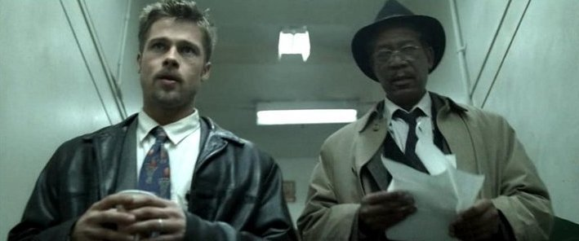
Low Angle

Slide 4
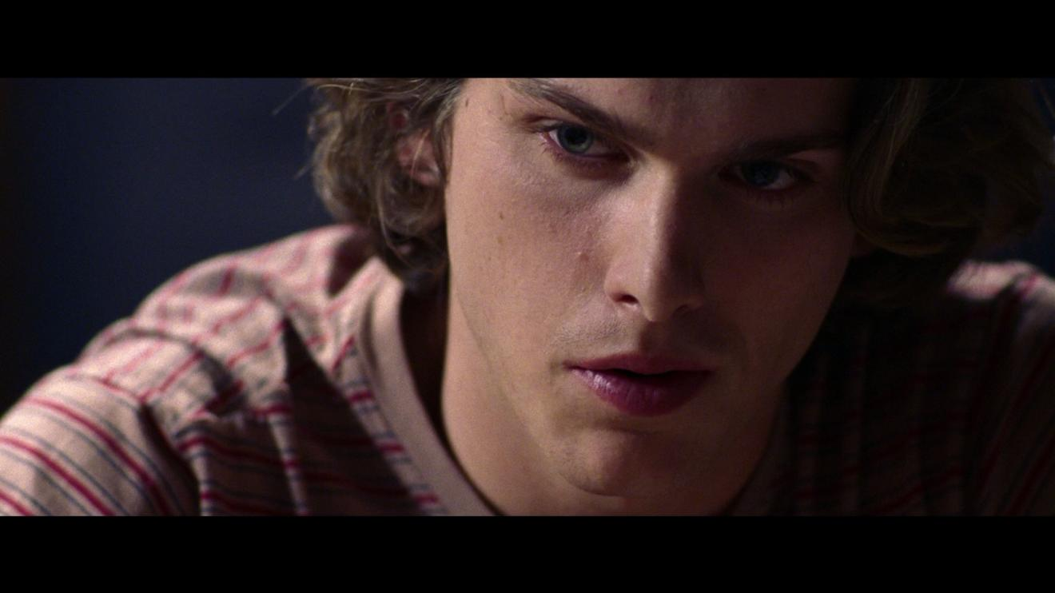
Eye Level

Slide 5
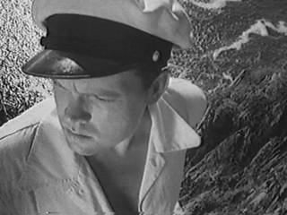
High Angle

Slide 6
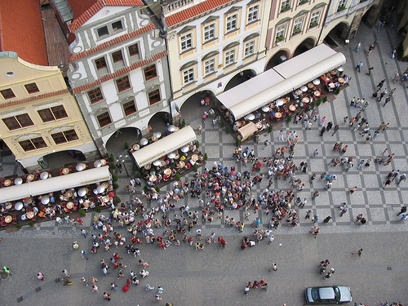
Bird’s Eye View

